Slide 1
Εισαγωγή στους Η/Υ
Ενότητα 4: Η εξέλιξη του διαδικτύου
Ιωάννης Σταματίου
Οργάνωση και Διοίκηση Επιχειρήσεων

Slide 2
Περιεχόμενα ενότητας
Η εξέλιξη του διαδικτύου και των υπηρεσιών του
Κοινωνικά δίκτυα
Cloud computing
Ηλεκτρονικό εμπόριο
Ηλεκτρονικές συναλλαγές
Το ζήτημα της ασφάλειας

Slide 3
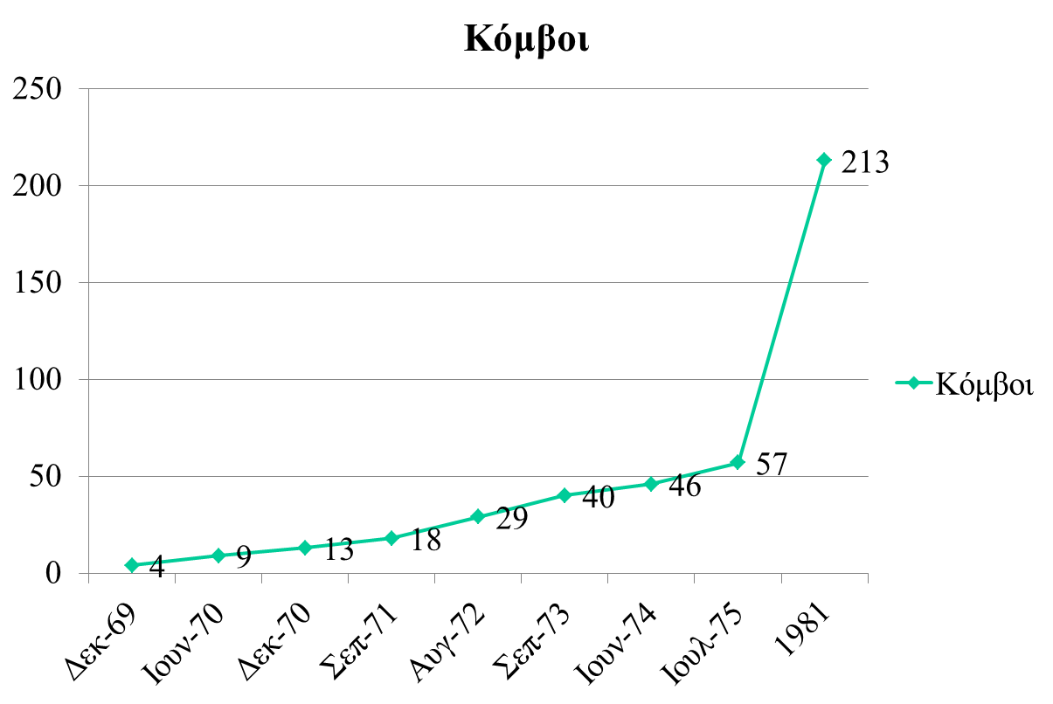
Η εξέλιξη του Διαδικτύου και των υπηρεσιών του

Slide 4
Η εξέλιξη του Διαδικτύου και των υπηρεσιών του
Ετήσια αύξηση κίνησης 40%
Συνδεμένες συσκευές το 1984 1.000
Το 1992 1.000.000
Το 2006 600.000.000
Το 2008 1.000.000.000
Το 2015 15.000.000.000
6.700.000.000 συνδρομές κινητής τηλεφωνίας (86,7% του συνολικού πληθυσμού της Γης!)
1.100.000.000 χρήστες smartphones

Slide 5
Η εξέλιξη του Διαδικτύου και των υπηρεσιών του
Youtube
3.000.000.000+ youtube videos παρακολουθούνται την ημέρα
4.000.000.000 ώρες video παρακολουθούνται κάθε μήνα
72 ώρες video «ανεβαίνουν» στο youtube κάθε λεπτό δηλαδή
12 χρόνια συνεχούς ροής βίντεο την ημέρα!
1 τρις videos είδαν οι άνθρωποι το 2011 αντιστοιχεί σε
140 videos για κάθε άνθρωπο στη Γη
Facebook
1.000.000 χρήστες το 2004
608.000.000 το 2010
1.100.000.000 το 2012
Tweeter
50.000.000 tweets την ημέρα το 2010
140.000.000 tweets την ημέρα το 2011
340.000.000 tweets την ημέρα το 2012
εικόνα 1
εικόνα 2
εικόνα 3

Slide 6
Η εξέλιξη του Διαδικτύου και των υπηρεσιών του
2,2 δις email χρήστες
144 δις email μηνύματα την ημέρα
68,8% spam mails (πάνω από τα μισά φαρμακευτικά)
634 εκατ. Websites (51 εκατ. Παραπάνω το 2012)
2,4 δις χρήστες

Slide 7
Η εξέλιξη του Διαδικτύου και των υπηρεσιών του
Μέση ηλικία χρήστη Facebook 40,5
2,7 δις likes την ημέρα
250 εκατ. νέες φωτογραφίες κάθε μέρα
Μέση ηλικία χρήστη Twitter 37,3
307 tweets για κάθε χρήστη την ημέρα

Slide 8
Η εξέλιξη του Διαδικτύου και των υπηρεσιών του
Ηλεκτρονικό ταχυδρομείο
WWW-πληροφόρηση
Ηλεκτρονικές αγορές
Μεταφορά αρχείων
VoIP
P2P file sharing
Videoconferencing
Social Networking
Cloud computing
…

Slide 9
Κοινωνικά Δίκτυα
Εικονικές κοινότητες, όπου οι χρήστες μπορούν να δημιουργήσουν τα εικονικά τους προφίλ, να αναπτύξουν δίκτυο επαφών, να επικοινωνούν μεταξύ τους.

Slide 10
Κοινωνικά Δίκτυα
Ο χρήστης μπορεί να δημιουργήσει το δικό του περιεχόμενο, και να το μοιραστεί με πολλούς άλλους (φίλους ή άγνωστους).
Μπορεί να σχεδιάσει τη δική του ιστοσελίδα, το δικό του blog ή το δικό του ημερολόγιο, δίνοντας τους ξεχωριστό χαρακτήρα και ταυτότητα.
Μπορεί να ανταλλάξει σκέψεις και πληροφορίες, να εκφράσει άποψη, να δεχτεί σχόλια, να δημοσιεύσει εικόνες και βίντεο, να συνδεθεί σε ιστοσελίδες άλλων χρηστών.

Slide 11
Κοινωνικά Δίκτυα
Προφίλ → Παγκόσμια ταυτότητα
Σχέσεις → Κοινωνική Αποτύπωση
Νέες μορφές συμμετοχής των πολιτών, …δημοκρατίας…(π.χ. πρόσφατη δραστηριοποίηση σε Αίγυπτο)
Χαρακτηριστικά παραδείγματα Social Networks:
εικόνα 3
εικόνα 4
εικόνα 5
εικόνα 6

Slide 12
Cloud Computing (το «νέφος»)
Χρήση υπολογιστικής ισχύος και αποθηκευτικών πόρων, που βρίσκονται σε ένα «νέφος» διασκορπισμένων δικτύων, δηλαδή χρήση υλικού και λογισμικού διαθέσιμου μέσω του διαδικτύου.
Το Διαδίκτυο τείνει να γίνει ένας ιδεατός υπερ-υπολογιστής με απεριόριστες αποθηκευτικές και υπολογιστικές δυνατότητες!
Τι το βοήθησε για να αναπτυχθεί:
Γρήγοροι επεξεργαστές.
Γρήγορες ασύρματες και ενσύρματες συνδέσεις.
Η τεχνολογία της εικονοποίησης (virtualization).
Υπολογιστικές συσκευές χαμηλού κόστους.

Slide 13
Cloud Computing (το «νέφος»)
Το Cloud Computing παρέχεται σαν υπηρεσία και όχι σαν προϊόν!
Gmail/Google Drive, Hotmail/SkyDrive, Dropbox, SugarSync, Apple iCloud.
Μεγάλα κέντρα δεδομένων όπου για μικρή χρήση δεν πληρώνεις ενώ για μεγαλύτερη πληρώνεις μόνο ότι χρησιμοποιείς.
Όπως με το ηλεκτρικό ρεύμα: δεν χρειάζεται να έχεις μια γεννήτρια χρησιμοποιείς μόνο το ρεύμα από την πρίζα και πληρώνεις όσο, ακριβώς, καταναλώνεις!

Slide 14
Ηλεκτρονικό Εμπόριο
Αγορά και πώληση προϊόντων και υπηρεσιών μέσω ηλεκτρονικών συστημάτων όπως είναι το διαδίκτυο.
Η ανάπτυξη που γνωρίζει είναι ραγδαία εξαιτίας της αλματώδους ανάπτυξης του διαδικτύου.
Προσέλκυση αγοραστικού κοινού πέρα από τα στενά γεωγραφικά όρια της έδρας της επιχείρησης.
Χαρακτηριστικά παραδείγματα: ebay, amazon → Business to Consumers.
Business to Business.

Slide 15
Ηλεκτρονικές Συναλλαγές
Εκτός από το να αγοράζουμε και να πουλάμε πράγματα, μπορούμε να κάνουμε και αρκετές συναλλαγές μέσω του διαδικτύου.
Τραπεζικές συναλλαγές (π.χ. μεταφορά χρημάτων)
Κράτηση αεροπορικού εισιτηρίου
Κράτηση δωματίου σε ξενοδοχείο
Συναλλαγές με το δημόσιο (π.χ. έκδοση βεβαιώσεων)
Πληρωμή λογαριασμών
…

Slide 16
Το ζήτημα της Ασφάλειας
Κοινωνική δικτύωση – προβλήματα
Απώλεια ιδιωτικότητας: τα δεδομένα του χρήστη παύουν να του ανήκουν. Γίνονται δημόσια διαθέσιμα και ίσως να μην μπορεί να τα αφαιρέσει όταν το θελήσει
Αποπλάνηση ανηλίκων (grooming): ενήλικοι που θέλουν να προσεγγίσουν παιδιά, δημιουργούν ένα ψεύτικο προφίλ και υποδύονται το συνομήλικο ενός παιδιού με σκοπό να κερδίσουν την εμπιστοσύνη του και να εξασφαλίσουν μία συνάντηση μαζί του
Παρενόχληση (cyber bulling): εξευτελισμός και περιθωριοποίηση του θύματος, εξαιτίας σχολίων κλπ.
Κλοπή ταυτότητας: δημιουργία ψεύτικου προφίλ από κάποιον τρίτο με σκοπό να εκθέσει άλλον χρήστη

Slide 17
Τέλος Ενότητας

Slide 18
Χρηματοδότηση
Το παρόν εκπαιδευτικό υλικό έχει αναπτυχθεί στo πλαίσιo του εκπαιδευτικού έργου του διδάσκοντα.
Το έργο «Ανοικτά Ακαδημαϊκά Μαθήματα στο Πανεπιστήμιο Αθηνών» έχει χρηματοδοτήσει μόνο την αναδιαμόρφωση του εκπαιδευτικού υλικού.
Το έργο υλοποιείται στο πλαίσιο του Επιχειρησιακού Προγράμματος «Εκπαίδευση και Δια Βίου Μάθηση» και συγχρηματοδοτείται από την Ευρωπαϊκή Ένωση (Ευρωπαϊκό Κοινωνικό Ταμείο) και από εθνικούς πόρους.

Slide 19
Σημείωμα Αναφοράς
Copyright Πανεπιστήμιο Πατρών, Ιωάννης Σταματίου,2014. «Εισαγωγή στους Η/Υ. Η εξέλιξη του διαδικτύου.». Έκδοση: 1.0. Πάτρα 2014. Διαθέσιμο από τη δικτυακή διεύθυνση:. https://eclass.upatras.gr/courses/BMA421/

Slide 20
Σημείωμα Αδειοδότησης
Το παρόν υλικό διατίθεται με τους όρους της άδειας χρήσης Creative Commons Αναφορά, Μη Εμπορική Χρήση Παρόμοια Διανομή 4.0 [1] ή μεταγενέστερη, Διεθνής Έκδοση. Εξαιρούνται τα αυτοτελή έργα τρίτων π.χ. φωτογραφίες, διαγράμματα κ.λ.π., τα οποία εμπεριέχονται σε αυτό και τα οποία αναφέρονται μαζί με τους όρους χρήσης τους στο «Σημείωμα Χρήσης Έργων Τρίτων».
[1] http://creativecommons.org/licenses/by-nc-sa/4.0/
Ως Μη Εμπορική ορίζεται η χρήση:
που δεν περιλαμβάνει άμεσο ή έμμεσο οικονομικό όφελος από την χρήση του έργου, για το διανομέα του έργου και αδειοδόχο
που δεν περιλαμβάνει οικονομική συναλλαγή ως προϋπόθεση για τη χρήση ή πρόσβαση στο έργο
που δεν προσπορίζει στο διανομέα του έργου και αδειοδόχο έμμεσο οικονομικό όφελος (π.χ. διαφημίσεις) από την προβολή του έργου σε διαδικτυακό τόπο
Ο δικαιούχος μπορεί να παρέχει στον αδειοδόχο ξεχωριστή άδεια να χρησιμοποιεί το έργο για εμπορική χρήση, εφόσον αυτό του ζητηθεί.

Slide 21
Σημείωμα Χρήσης Έργων
Το έργο αυτό κάνει χρήση του έργου:
«Εισαγωγή στην Πληροφορική: Θεωρία και Πράξη», των Alan Evans, Kendall Martin, Mary Anne Poatsy 1η έκδοση, Εκδόσεις Κριτική

Slide 22
Σημείωμα Χρήσης Έργων Τρίτων (1/2)
Το Έργο αυτό κάνει χρήση των ακόλουθων έργων:
Εικόνες/Σχήματα/Διαγράμματα/Φωτογραφίες
Εικόνα 1 http://commons.wikimedia.org/wiki/File:Youtube.png
Εικόνα 2 http://commons.wikimedia.org/wiki/File:Facebook_logo_(square).png
Εικόνα 3 http://sebianoti.deviantart.com/art/Twitter-wallpaper-pack-356926781?ga_submit_new=10%253A1362078012#skins
Εικόνα 4: http://commons.wikimedia.org/wiki/File:Google_Plus_logo.png
Εικόνα 5: http://commons.wikimedia.org/wiki/File:Skype-icon.png
Εικόνα 6: http://commons.wikimedia.org/wiki/File:LinkedIn_Logo_2013.svg

